Slide 1
기울기와 접선

Slide 2



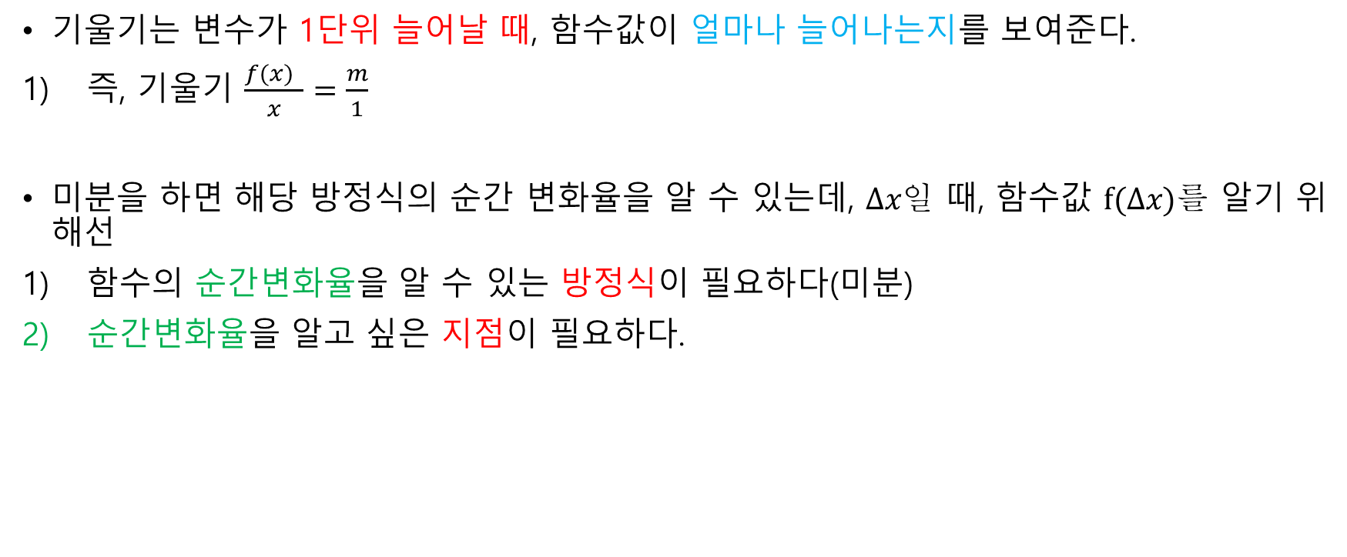



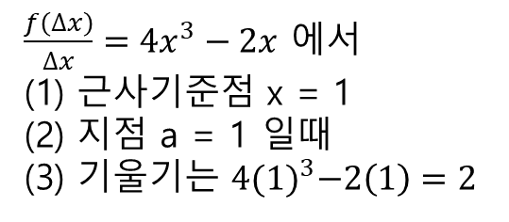
정의
기울기는 변수가 1단위 늘어날 때, 함수값이 얼마나 늘어나는지를 보여준다.
즉, 기울기 $\frac{f(x) }{x}=\frac{m}{1}$
미분을 하면 해당 방정식의 순간 변화율을 알 수 있는데, $∆x일$ 때, 함수값 $f(∆x)를$ 알기 위해선
함수의 순간변화율을 알 수 있는 방정식이 필요하다(미분)
순간변화율을 알고 싶은 지점이 필요하다.
$$f(∆x)$$
$\frac{f\left(∆x\right)}{∆x}=4x^{3}−2x$ 에서
근사기준점 x = 1
지점 a = 1 일때
기울기는 $4{(1)}^{3}−2\left(1\right)=2$
$$f(x)$$
$$f(∆x)$$
$$x$$
$$∆x$$
$$∆x$$

Slide 3
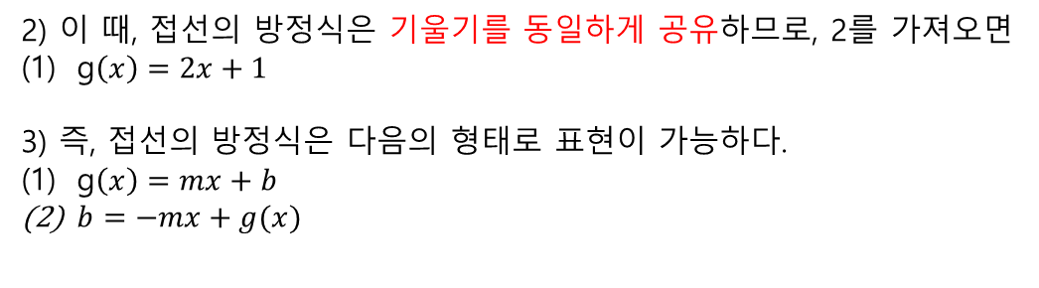







정의
접선은 기울기를 똑같이 갖는 해당 함수 지점에서의 직선을 말한다.
g$\left(x\right)=2x+1$
$$f(∆x)$$
1) $\frac{f\left(∆x\right)}{∆x}=4x^{3}−2x$ 에서
근사기준점 x = 1
지점 a = 1 일때
기울기는 $4{(1)}^{3}−2\left(1\right)=2$
$$f(x)$$
$$f(∆x)$$
$$x$$
$$∆x$$
$$∆x$$
2) 이 때, 접선의 방정식은 기울기를 동일하게 공유하므로, 2를 가져오면
g$\left(x\right)=2x+1$
3) 즉, 접선의 방정식은 다음의 형태로 표현이 가능하다.
g$\left(x\right)=mx+b$
$b=−mx+g(x)$

Slide 4

정의
접선엔 지점과 근사기준점이 필요하다.
1) $\frac{f\left(∆x\right)}{∆x}=4x^{3}−2x$ 에서
근사기준점 x = 1
기울기는 $4{(1)}^{3}−2\left(1\right)=2$
2) 이 때, 접선의 방정식은
(1) G$\left(x\right)=2x+1$
3) 이를 지점 $α$까지 포함하는 식으로 확장하면
G$\left(x\right)−f(a)=mx −ma=m(x−a)$
예제의 경우 G$\left(x\right)−1 =2(x−a)$

Slide 5




정의
법선은 접선과 수직인 직선을 의미한다. 즉, 기울기가 $−\frac{1}{m}$ 을 갖는 직선이다.
1) h$\left(x\right) −f\left(a\right)=−\frac{1}{m}(x−a)$ 인 직선을 의미한다.
h$\left(x\right)=\frac{1}{2}x+1$
g$\left(x\right)=2x+1$
$$f(∆x)$$
$$∆x$$

Slide 6







정의
할선은 기울기 m을 가지고 두 개 이상의 지점을 지나는 직선이다.
1) 할선은 $c→a$ 로 근접할수록 기울기 m을 갖는 접선에 수렴한다.
2) 할선의 방정식은
$$f\left(x\right) −f\left(a\right)=\frac{f\left(c\right)−f(a)}{c−a}(x−a)$$
3) $\lim_{c→a}{f\left(x\right) −f\left(a\right)=\frac{f\left(c\right)−f\left(a\right)}{c−a}(x−a)}$
= $f\left(x\right) −f\left(a\right)=f^{′}\left(a\right)\left(x−a\right)$ 가 된다.
이것이 바로 미분의 기초 $f^{′}\left(a\right)$가 된다.
$$f(c_{2})$$
$$f(c_{1})$$
$$f(a)$$
a
$$c_{1}$$
$$c_{2}$$

Slide 7

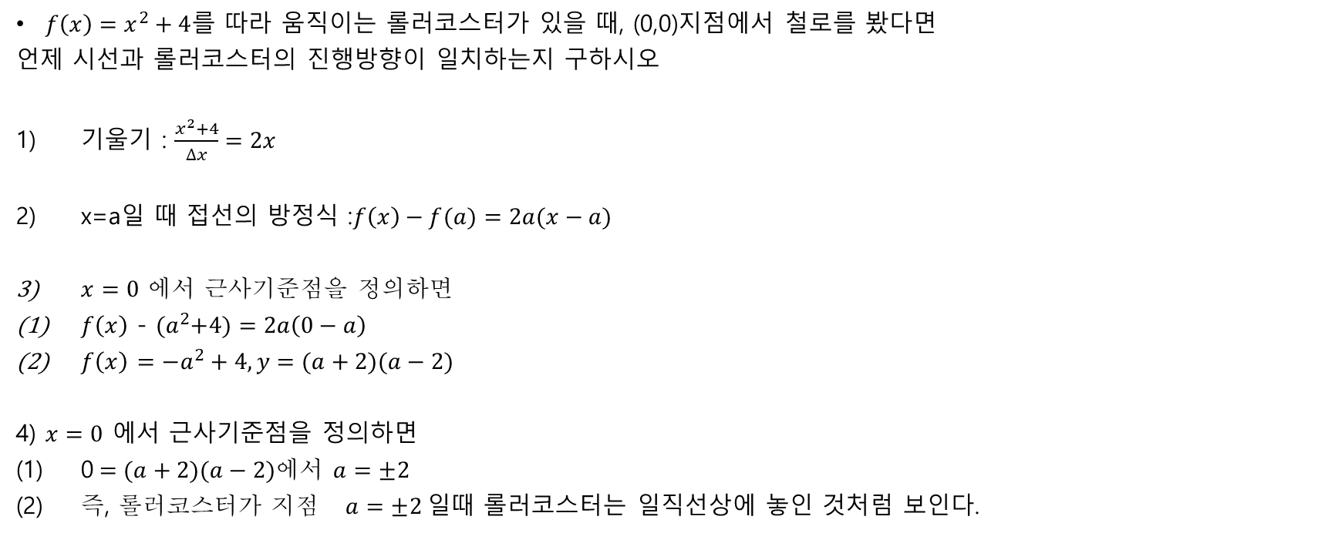
예제
$f\left(x\right)=x^{2}+4$를 따라 움직이는 롤러코스터가 있을 때, (0,0)지점에서 철로를 봤다면
언제 시선과 롤러코스터의 진행방향이 일치하는지 구하시오
기울기 : $\frac{x^{2}+4}{∆x}=2x$
x=a일 때 접선의 방정식 :$f\left(x\right)−f(a)=2a(x−a)$
$x=0$ 에서 근사기준점을 정의하면
$f\left(x\right)$ - ${(a}^{2}+4)=2a\left(0−a\right)$
$f\left(x\right)$ $=−a^{2}+4, y=(a+2)(a−2)$
4) $x=0$ 에서 근사기준점을 정의하면
0$=(a+2)(a−2)$에서 $a=±2$
즉, 롤러코스터가 지점 $a=±2$일때 롤러코스터는 일직선상에 놓인 것처럼 보인다.
$$2a(0−a)$$
-2
2
<0,0>

